Slide 1

Автоматический синтаксический анализ
Екатерина Владимировна Еникеева
2 октября 2023
Автоматическая обработка естественного языка, лекция 5

Slide 2
План
Зачем нужен синтаксический анализ? Терминология, представление данных Структура составляющих и КС-грамматики Парсинг составляющих Дерево зависимостей и парсинг зависимостей ML-based подходы
1

Slide 3
Задачи
Для естественных языков: предварительный этап для семантического анализа извлечение фактов / диалоговые фреймы разрешение анафоры, кореференции сложность текста Другое: языки программирования
3

Slide 4
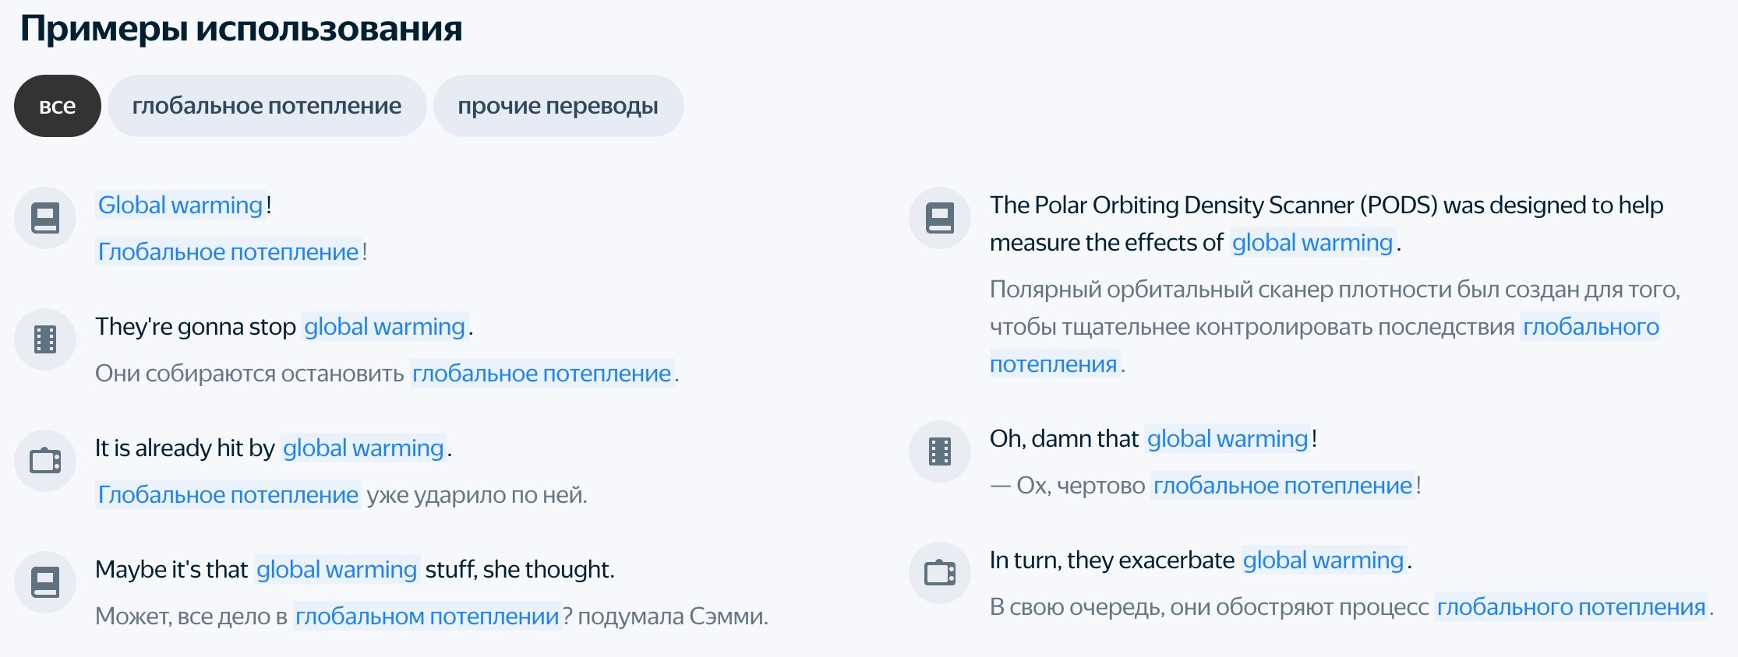
Пример узкой задачи
Привести фразу к начальной форме:
4

Slide 5
Нормализация фразы
генерация форм по данной форме / лемме оценка n-граммной LM оптимизация поиска: beam search Когда нужен синтаксис? хороший день vs хорошего дня два котенка vs двух котят
5

Slide 6
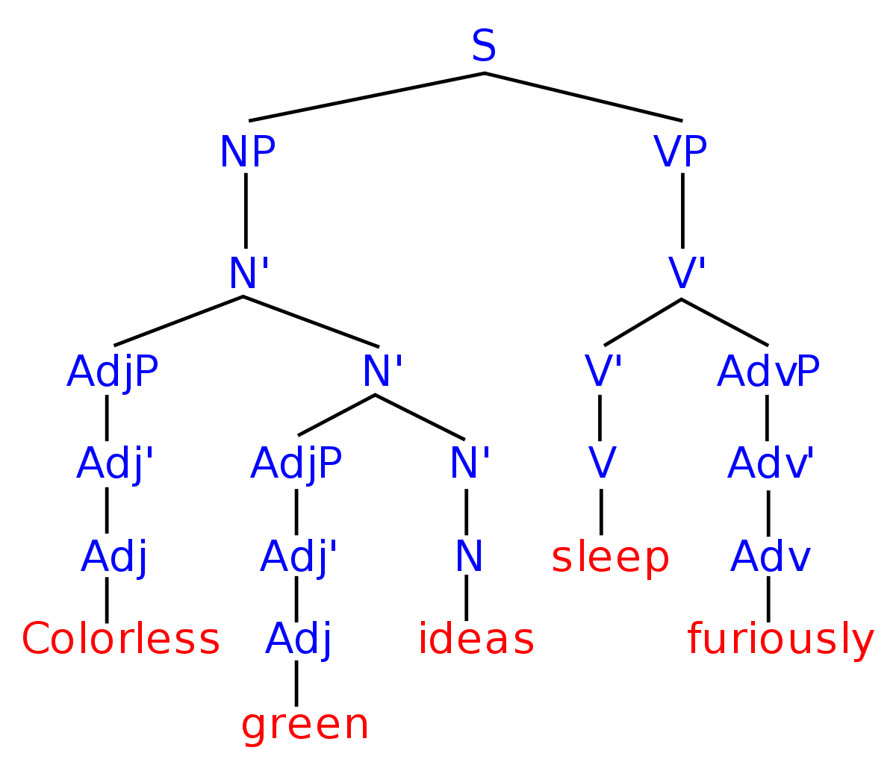

Основная цель – американский вариант
Colorless green ideas sleep furiously.
2

Slide 7
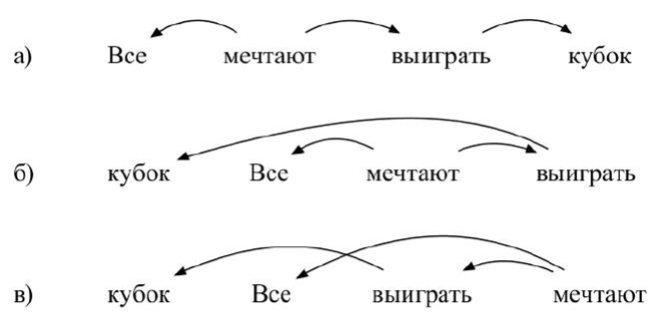
Основная цель
Colorless green ideas sleep furiously.
2

Slide 8
Что нужно?
Что от чего зависит (направление связи) Семантико-грамматические характеристики этой связи (тип фразы/группы) Восстановимый порядок следования POS разметка
5

Slide 9
Терминология
парсинг / parsing – парсер / parser ЕЯ: преобразование в синтаксическое представление языки разметки ЯП: преобразование кода в представление, которое затем обрабатывает компилятор parse tree / синтаксический разбор — результат парсинга
7

Slide 10
Терминология 2
Parse tree может выглядеть как Структура составляющих – constituent structure объект phrase structure grammars Структура / дерево зависимостей – dependency tree / structure / parse объект dependency grammars
8

Slide 11
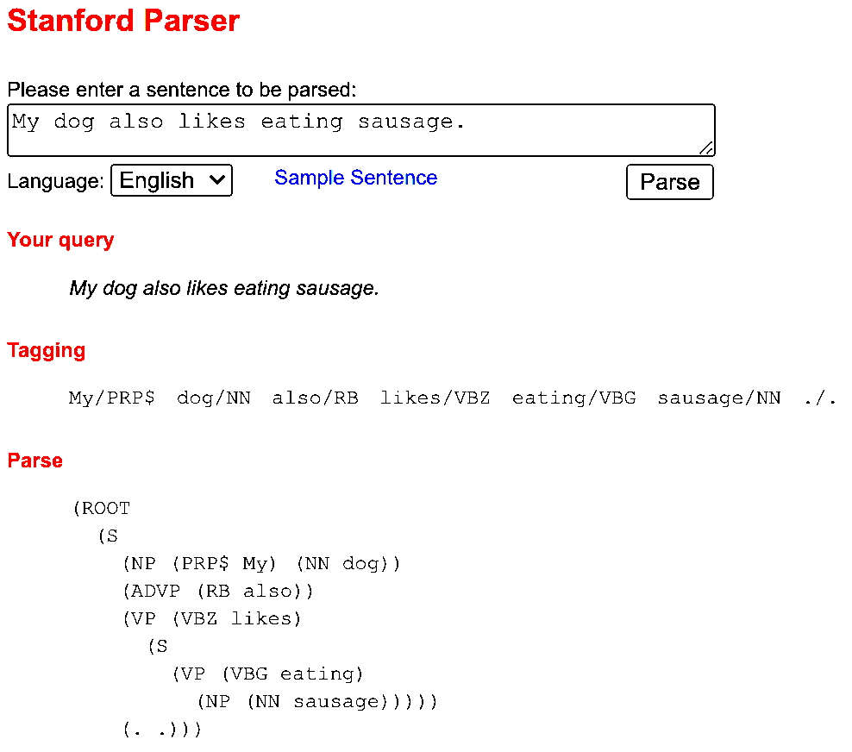
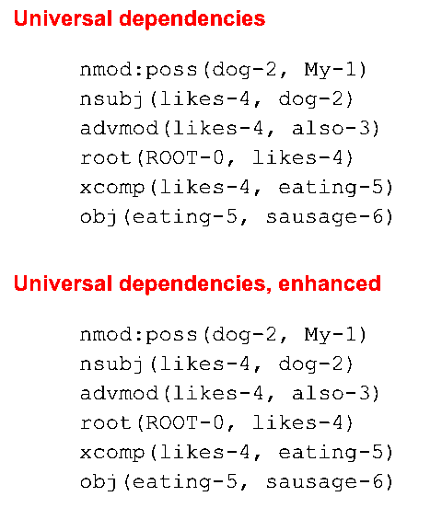
Демо: Stanford Parser
http://nlp.stanford.edu:8080/parser/index.jsp
9

Slide 12
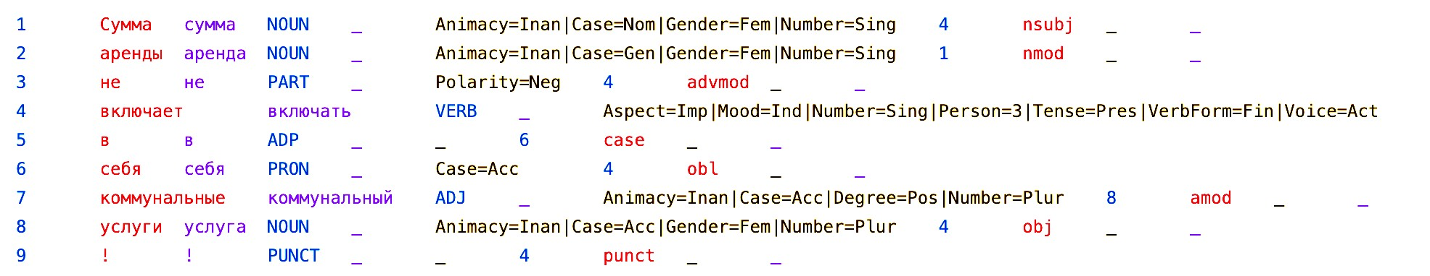
Пример разметки CoNLL-U
10

Slide 13
Структура составляющих
Составляющая— независимая синтаксическая единица: можно перемещать в пределах предложения: John talked [to the children] [about rules]. John talked [about rules] [to the children]. *John talked rules to the children about. можно заменять на грамматически похожие: I sat [on the box / on top of the box / in front of you].
11

Slide 14
Структура составляющих
NP – Noun Phrase – именная группа VP – Verb Phrase – глагольная группа PP – Prepositional Phrase – предложная группа и т.д. расположены линейно вкладываются друг в друга скобочный формат (bracketed notation) / дерево [ [ [ Colorless [ green ideas ] ] [ sleep furiously ] ]
12

Slide 15
Разметка составляющих
Penn Treebank Constituent Tags Penn Treebank: Brown Corpus 1M words from WSJ ATIS - Air Traffic Information System
13

Slide 16
Формальная грамматика
Словарь V Конечное множество нетерминалов V_{N} включает start symbol (S) – названия групп Конечное множество терминалов V_{T} (+ пустой символ ε) - слова Грамматика Конечное множество правил (продукций) P Описывает, какие последовательности допустимы в данном языке
14

Slide 17
(Не)терминалы
15

Slide 18
Пример 1
𝑉_{𝑁} = 𝑆 𝑉_{𝑇} = 𝑎, 𝑏, 𝜀 𝑆 → 𝑎𝑆𝑏 𝑆 → 𝜀 Какие последовательности допустимы в данном языке?
16

Slide 19
Пример 1
𝑉_{𝑁} = 𝑆 𝑉_{𝑇} = 𝑎, 𝑏, 𝜀 𝑆 → 𝑎𝑆𝑏 𝑆 → 𝜀 Какие последовательности допустимы в данном языке? ab, aabb, aaabbb …. _{a}n_{b}n
17

Slide 20
Иерархия Хомского
Пусть V* — множество всех строк; V⁺— непустых строк. тип 0 – неограниченные грамматики α → β , где α – любая последовательность, содержащая нетерминал, β – любая последовательность тип 1 – контекстно-зависимые грамматики α Aβ → αγβ : α , β ∈V *, A ∈V α → β : 1 ≤ α ≤ β N тип 2 – контекстно-свободные грамматики A → β : β ∈V ⁺ (β ∈V * ) нетерминал → (ytтерминал тип 3 – регулярные грамматики A → Bγ / A → γ : γ ∈V *, A, B ∈V T N
18

Slide 21
Пример 2
S → NP VP
Great linguists generate green ideas.
NP → A NP NP → N
Linguists hate green ideas.
VP → V NP VP → V
N → ideas | linguists
V → generate | hate | eat A → great | green
Great ideas eat linguists.
…
19

Slide 22
Нормальная форма Хомского
грамматика в НФ Хомского (CNF) содержит правила вида: A → BC A → α (S → ε ) является КС-грамматикой любую КС-грамматику можно привести к НФ Хомского binary branching – строим бинарные деревья
20

Slide 23
Упражнение 1
Попробуем привести к CNF следующую КС- грамматику: S → AB A → 0A1| ε B → B1| ε
21

Slide 24
Упражнение 2
Попробуем построить КС-грамматику, порождающую следующие предложения: Я ем грушу. Я ем красивую грушу. Я ем большую красивую грушу. Я ем большую красивую грушу и яблоко. Я ем большую красивую грушу и зелёное яблоко.
22

Slide 25
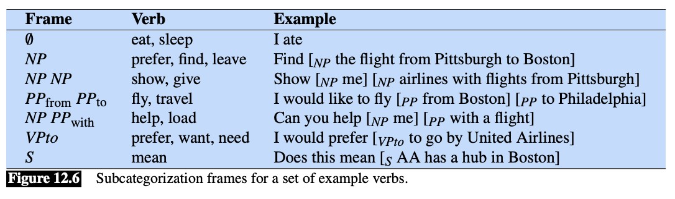
Сложные явления 1
Модель управления (subcategorization frame) Verb-with-NP-complement → find | leave | repeat | ... Verb-with-S-complement → think | believe | say | ... Verb-with-Inf-VP-complement → want | try | need | ... VP → Verb-with-NP-comp NP VP → Verb-with-S-comp S s …
23

Slide 26
Сложные явления 2
Сочинение (coordination) NP → NP and NP VP → VP and VP … X → X - metarule А также: согласование, long-distance dependencies …
24

Slide 27
Лексикализованные грамматики
Combinatory Categorial Grammar (CCG) Lexical-Functional Grammar (LFG) Head-Driven Phrase Structure Grammar (HPSG) Tree-Adjoining Grammar (TAG) …
25

Slide 28
Синтаксический анализ
соотнесение входной строки (предложения) в заданной (или обученной по корпусу) грамматикой: распознавание (recognition) : да/нет – однозначный ответ собственно анализ (parsing) : дерево разбора / структура составляющих / последовательность продукций – возможны разные варианты
26

Slide 29
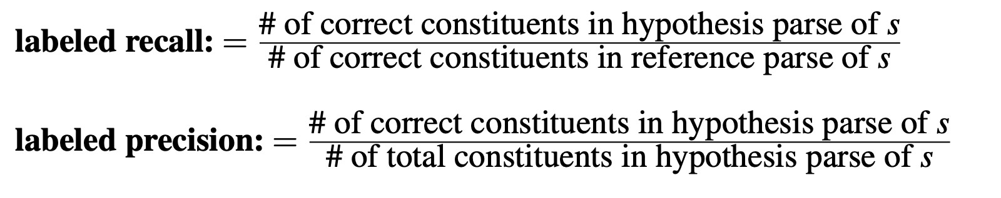
Оценка качества (составляющие)
Constituent-level precision / recall / F-score — аналогично IR Верный ответ: совпадение индексов начала/конца составляющей и тега нетерминала
27

Slide 30
Видео!
https://www.youtube.com/watch?v=2hLBHSKbS44&list=PLlQBy7xY8mbKypSJe_AjVtCuXXsdODiDi
27

Slide 31

Алгоритмы парсинга
top-down parsing – нисходящие алгоритмы разбора (например, Earley parser) bottom-up parsing – восходящие алгоритмы разбора (например, CYK parser) 𝑆 ⟶ 𝑁𝑃 𝑉𝑃 𝑁𝑃 ⟶ 𝑁! 𝑉𝑃 ⟶ 𝑉′ 𝑁’ ⟶ 𝐴𝑑𝑗𝑃 𝑁′ …
28

Slide 32
CYK парсер
Алгоритм Кока-Янгера-Касами / CYK / CKY S → NP VP NP → Det NP VP → VP Adv NP → N VP → V N → cat Det → the V → sleeps Adv → quitely the cat sleeps quitely
29
S
NP |  | VP
Det | N | V | Adv

Slide 33
Парсер Эрли
Earley Parser Итеративно «распознает» правила, храня таблицу соответствующих состояний (dotted rules): 𝑆 → ) 𝑉𝑃, [0,0] << 0 позиция в списке входных токенов 𝑁𝑃 → 𝐷𝑒𝑡 ) 𝑁𝑜𝑚𝑖𝑛𝑎𝑙, [1,2] << NP начинается с 1 токена, точка в позиции 2 𝑉𝑃 → 𝑉𝑒𝑟𝑏 𝑁𝑃 ) , [0,3] << конец парсинга
30

Slide 34
Парсер Эрли
Процедуры на шаге k: Prediction: раскрываем нетерминалы справа от точки, добавляя новые правила в таблицу Из 𝑆 → ) 𝑉𝑃, [0,0] добавляем 𝑉𝑃 → ⋯ Scanning: сопоставляем POS-нетерминалы справа от точки входным токенам; сдвигаем точку, если нашли совпадение Если есть 𝑉𝑒𝑟𝑏 → 𝑏𝑜𝑜𝑘, то из 𝑉𝑃 → ) 𝑉𝑒𝑟𝑏 𝑁𝑃, [0,0] добавляем 𝑉𝑃 → 𝑉𝑒𝑟𝑏 ) 𝑁𝑃, [0,1] Completion: если точка оказалась в конце правила, ищем по предыдущим состояниям 𝑁𝑃 → 𝐷𝑒𝑡 𝑁𝑜𝑚𝑖𝑛𝑎𝑙 ), [1,3] + 𝑉𝑃 → 𝑉𝑒𝑟𝑏 ) 𝑁𝑃, [0,1] = успех
31

Slide 35
Парсер Эрли
Подробный пример разбора можно найти в учебнике Jurafsky+Martin: глава 13 в изд. 2
32

Slide 36
PCFG
Probabilistic Context Free Grammar каждое правило сопровождается весом (вероятностью) сумма всех вероятностей расширений нетерминалов = 1 консистентная PCFG – сумма вероятностей всех предложений языка = 1
33

Slide 37
Вероятностный парсинг
Вероятность разбора T, состоящего из n правил вида 𝐿𝐻𝑆 → 𝑅𝐻𝑆, для предложения S: n P(T , S ) = ∏ P(RHS_{i} | LHS_{i} ) i=1 Можно использовать вариацию CYK – probabilistic CYK Оценка вероятностей – по корпусу
34

Slide 38
Журавски + CYK + оценка качества

